Slide 1
Los Reyes Magos
Por Dan

Slide 2

Dios del cielo, que hiciste la mañana y también que brille más el sol. Dios del cielo, bendice nuestras almas, tú que traes el amor.
Cuando los Reyes vieron al niño, en un portal cerquita de Belén, sin vacilar el mundo va de fiesta y cada corazón musita esta oración:
Cuando los Reyes vieron al niño, en un portal cerquita de Belén, se confirmó la tradición más fiel que habla de su gloria hasta la eternidad.

Slide 3
Cuando los reyes vieron al niño, en un portal cerquita de Belén, eres la fuente, la luz resplandeciente, Señor omnipotente la gloria eres tú. Dan, don, dan, din, don (bis 3 veces).
Dan las campanas tocan la fiesta porque ha nacido Dios el salvador, el sol le dio de rayos su fulgor, para loar de gloria toda una eternidad.
Dios del cielo, que hiciste la mañana y también que brille más el sol. Dios del cielo, bendice nuestras almas, tú que traes el amor.

Slide 4
Dios del cielo, Señor del universo, que la tierra nos muestra el camino, Dios del cielo, venimos a adorarte, el que ofrenda el alma mía.
Cuando los Reyes vieron al niño, en un portal cerquita de Belén, sin vacilar el mundo está de fiesta y cada corazón le canta esta canción:
Dan, don, dan, din , don, dan don, dan, din, don.

Slide 5
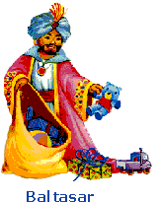
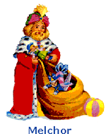
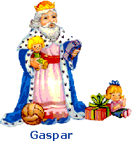
Los Reyes Magos
Baltazar es raza negra y su regalo para el bebe Jesús es mirra.
Balthazar
Melchor
Gaspar
Melchor quien trajó oro para Jesús.
Gaspar es un anciano con una barba blanca su regalo fue incienso.

Slide 6
Costumbres
¿Cuándo se celebra?
¿Qué hace la gente?
¿Qué es lo que comen?

Slide 7
Preguntas
Sí
No
¿Cuándo se celebra?
¿Cual es el nombre del rey de raza negra?
¿Cual es el nombre del rey con una barba blanca?
¿Que trajo Melchor?

Slide 8
¿Cuándo se celebra?
Se celebran el día de los reyes magos en el 6 de enero.

Slide 9
¿Qué hace la gente?
Los reyes magos traen los regalos para los niños.
Los niños necesitan escribir a los reyes magos si han portado bien el año pasado.
En algunos paises, personas toman hierba y ponen en una caja de zapatos para los camellos para comer.

Slide 10
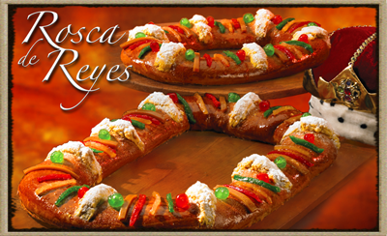
¿Qué es lo que comen?
“La Rosca de Reyes”
http://www.artimexbakery.com/Seasonal_Specialties.html

Slide 11

¡BUEN TRABAJO!

Slide 12
Otra Vez

